Slide 1
Infrastruttura cloud AWS
Componenti del gruppo:
Greco Daniele-1065570, Matias Negro-1065808

Slide 2
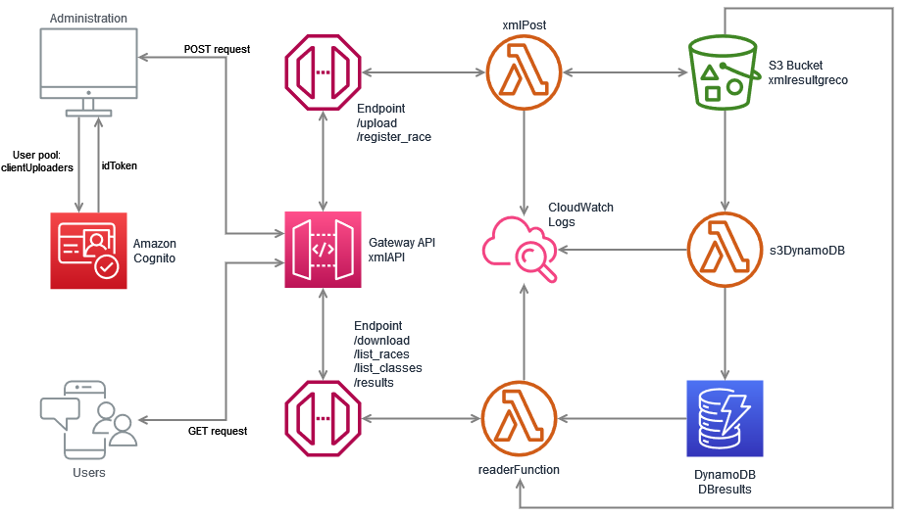
Infrastruttura generale

Slide 3
/upload /register_race Metadata
È stato aggiunto l’Endpoint /register_race al quale è possibile inviare una POST request contenente due parametri, nome della gara e data di inizio. All’interno dell’header viene inserito l’Id identificativo assegnato da Amazon Cognito che consente di caricare il file all’interno del bucket e di recuperare username e email dell’utente che sta caricando il file. Viene quindi generato il file XML contenente i dati fondamentali della gara. Nei Metadata del file caricato vengono aggiunti i campi username e email per identificare il proprietario del file. All’utente è restituito il nome (univoco) del file nel Bucket.
Ad ogni inserimento di file nel bucket attraverso l’Endpoint /upload viene controllato che il file esista già, se è già presente viene controllato nei Metadata chi è l’utente che ha caricato il file. Se l’utente è lo stesso, il file viene sovrascritto, previo controllo del formato.
Nel caso il file sia nuovo, viene controllato il formato; nel caso sia corretto viene caricato insieme ai Metadata del proprietario.

Slide 4
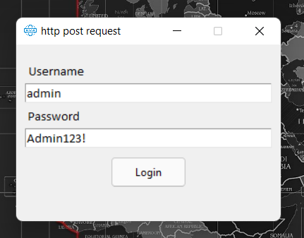
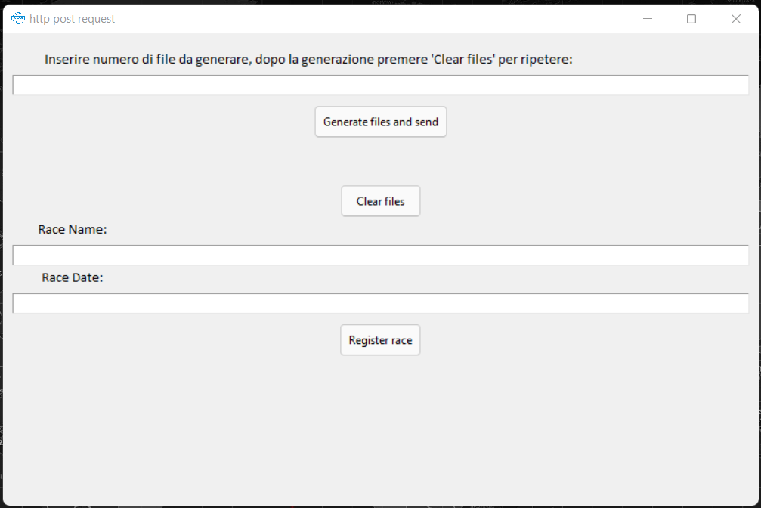
Login (solo per gli utenti che vogliono eseguire un upload)

Slide 5
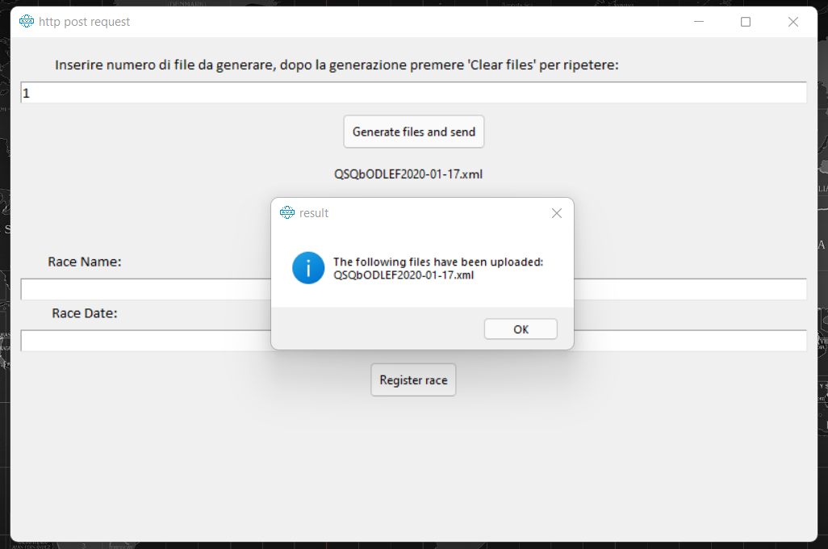
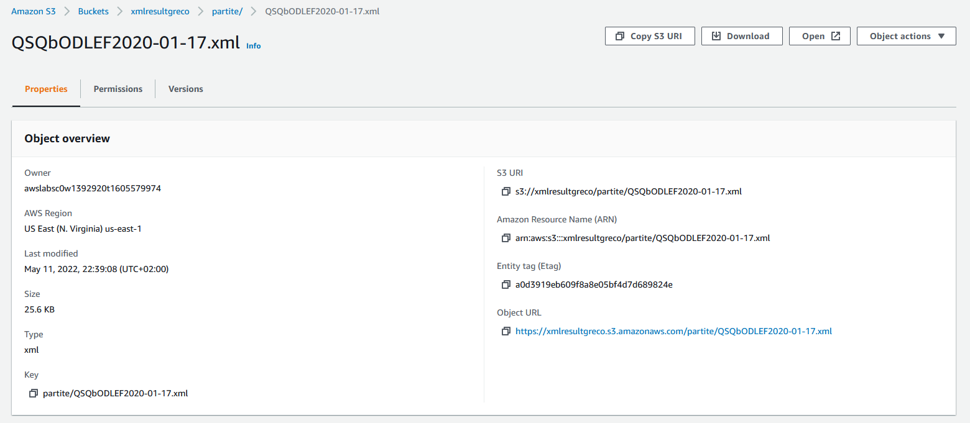
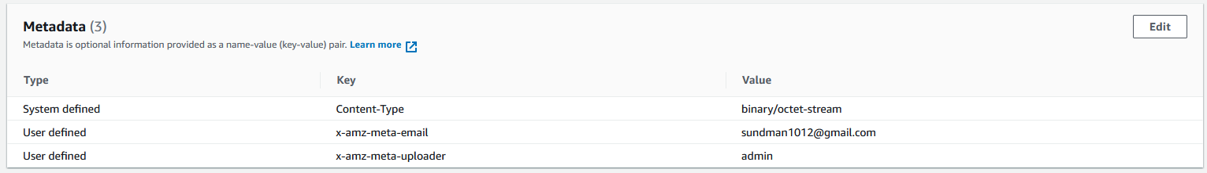
/upload

Slide 6
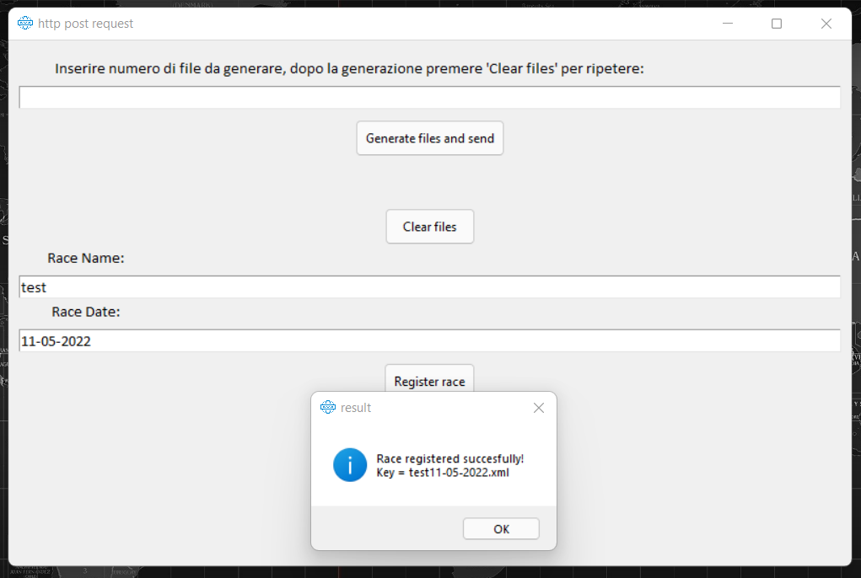
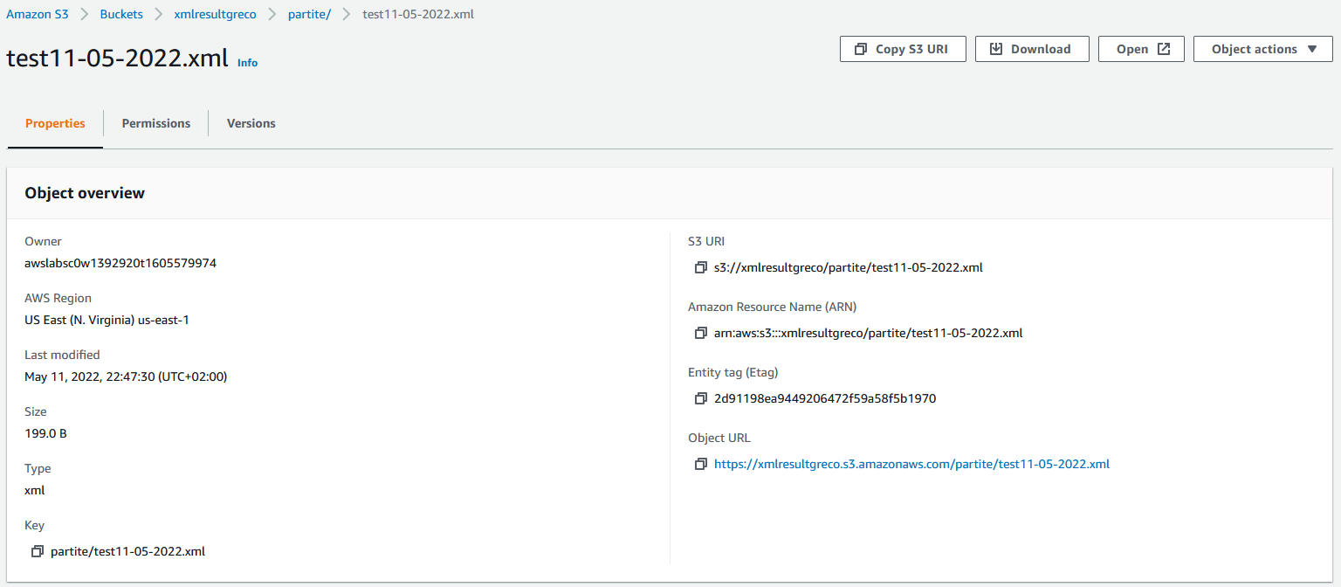
/registe_race

Slide 7
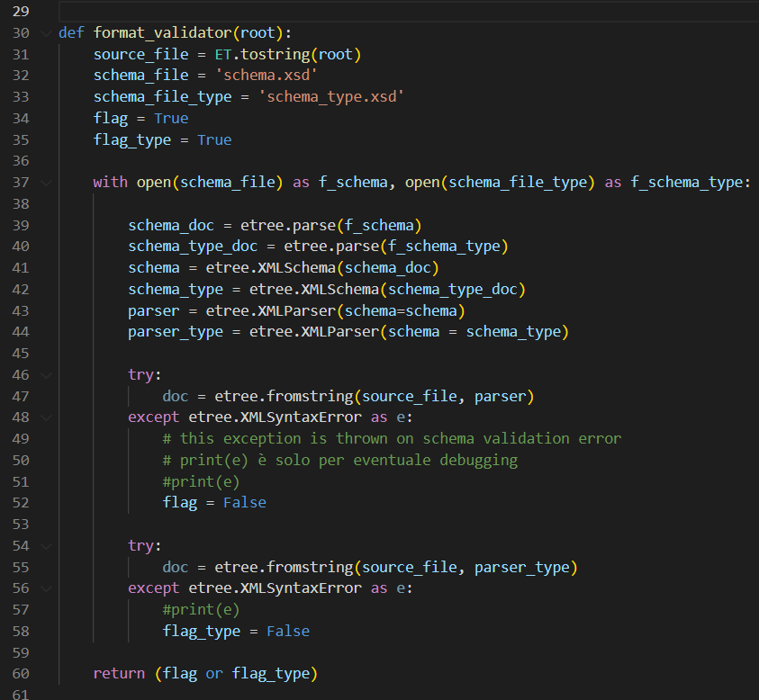
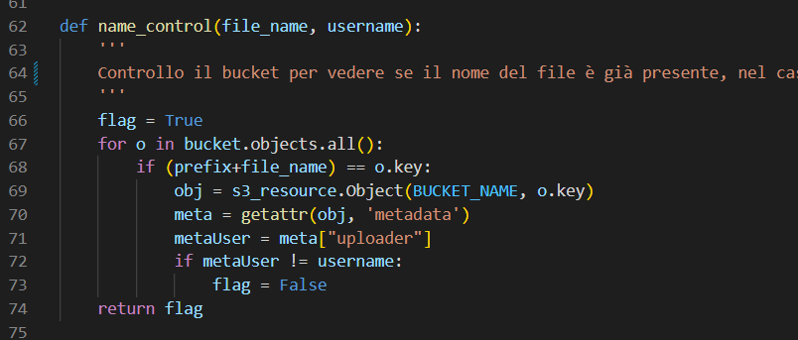
Snippet delle funzioni lambda per il controllo del formato e del proprietario

Slide 8
/list_races /list_classes?id=… /results?id=…&class=… /download?id=…
/list_races
Viene costruito nella funzione lambda readerFuncition un Dictionary che ha come indice un vettore di int e per ogni elemento vi sono gli attributi race_name, race_date e race_id di tutte le gare presenti nel Database. La risposta è in formato json.
/list_classes?id=…
Estrae l’Id e il name delle categorie contenute nell’evento corrispettivo all’id inserito come parametro nella GET request. La risposta è in formato json
/results?id=…&class=…
Preso in input id e class della gara da prendere in considerazione, restituisce un Dictionary che ha come indice un vettore di int a cui corrisponde il posizionamento in classifica e attibuto l’Id del giocatore corrispondente. Viene restituito in formato json in quanto l’adattamento in flutter del front-end permetterà un’interpretazione più agevole delle informazioni restituite dall’infrastruttura cloud.
/Download?id=…
Preso in input l’id della gara da scaricare, la funzione lambda preleva dal Bucket il contenuto del file corrispondente e lo inserisce all’interno di un file creato in locale nella cartella /downloads dell’app di test /readerApp.

Slide 9
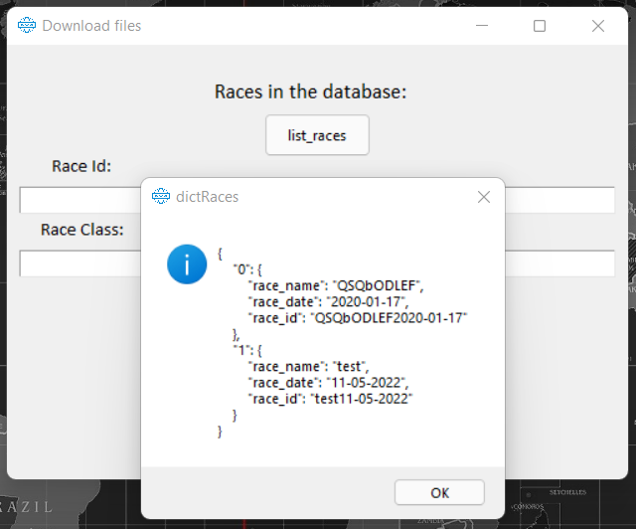
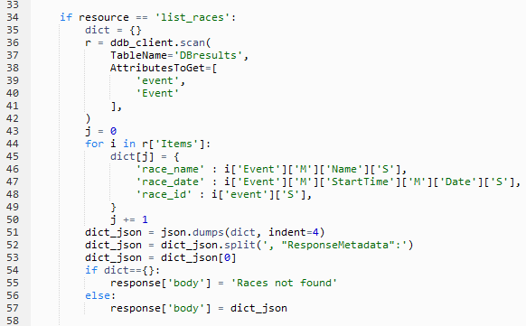
/list_races

Slide 10
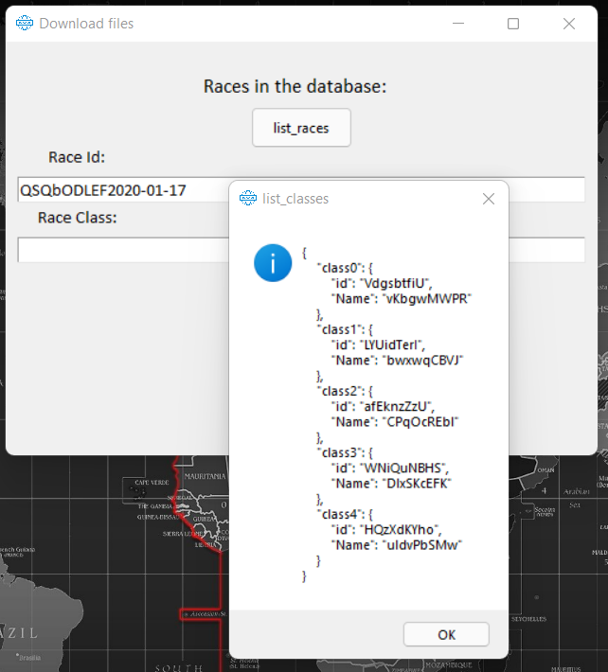
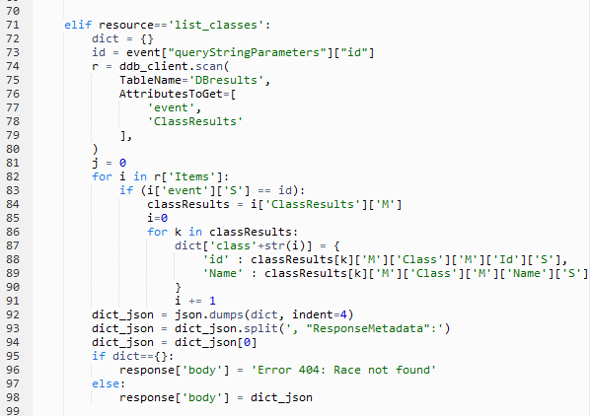
/list_classes?id=…

Slide 11
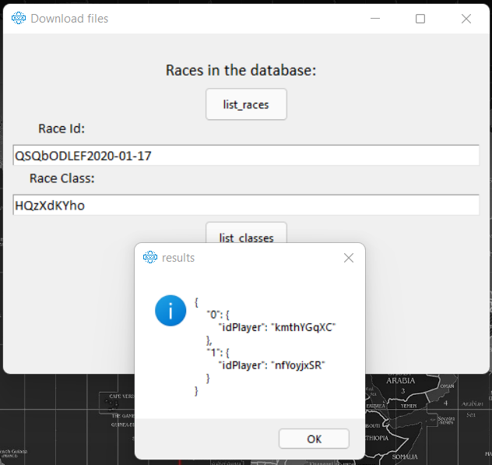
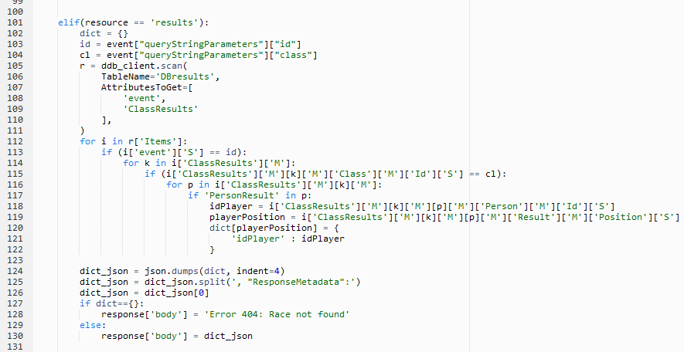
/results?id=…&class=…

Slide 12
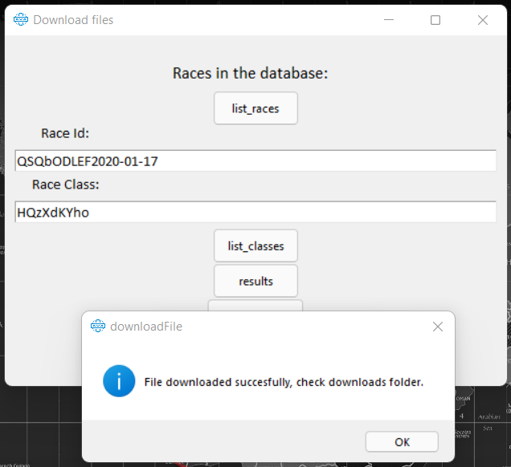
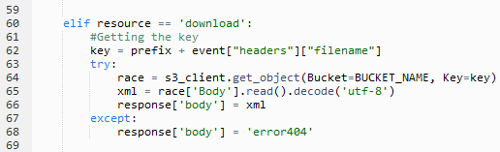
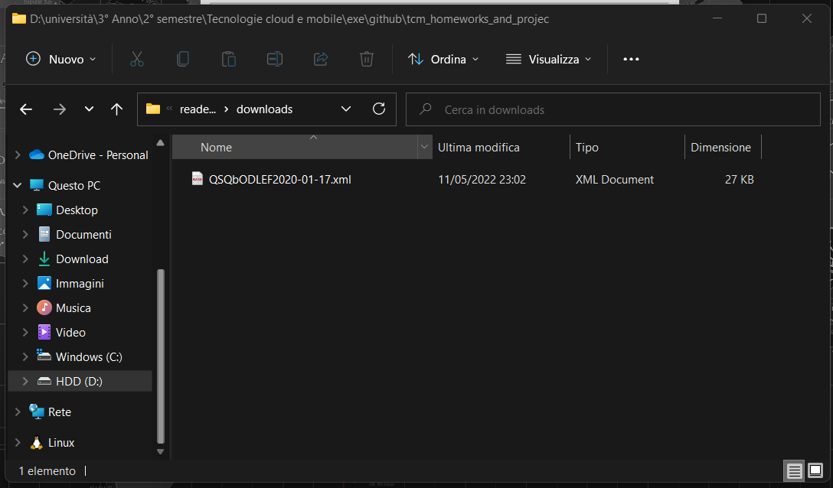
/download?id=…

Slide 13
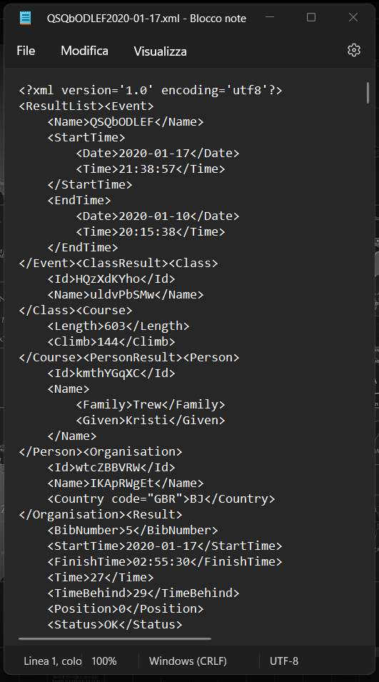
/download?id=…
XML generato dall’algoritmo di simulazione usato come esempio negli screenshot.

Slide 14
GitHub
Link alla repository con le applicazioni uploaderAppm, readerApp, le funzioni lambda e gli screenshot in formato .png visibili pubblicamente:
https://github.com/MatiasNegro/tcm_homeworks_and_project

